Slide 1


Связь между компонентами
и результатом умножения.
учитель начальных классов
МБОУ СОШ № 43 г. Воронежа
Ханина Елена Владимировна

Slide 2

Связь между компонентами и результатом умножения.
2 слагаемое
сумма
1 слагаемое
10 + 25 = 35
35 – 10 = 25
35 – 25 = 10

Slide 3
Связь между компонентами и результатом умножения.
вычитаемое
уменьшаемое
разность
55 – 50 = 5
55 – 5 = 50
50 + 5 = 55

Slide 4
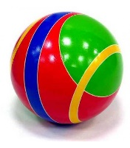
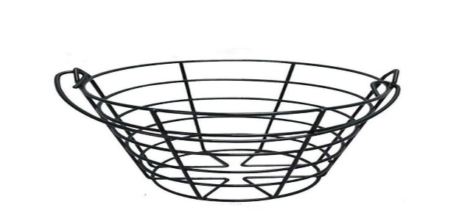
Связь между компонентами и результатом умножения.
4 х 2 = 8
8 : 2 = 4
8 : 4 = 2

Slide 5

Связь между компонентами и результатом умножения.
2 множитель
произведение
1 множитель
5 х 2 = 10
10 : 5 = 2
10 : 2 = 5

Slide 6
Связь между компонентами и результатом умножения.
Запомни правило
Если произведение двух множителей
разделить на один из них, то получится другой множитель.

Slide 7
Связь между компонентами и результатом умножения.
Учебник с. 72 № 3
1 бул. -
5 руб.
1 бул. -
? руб.
3 бул. -
? руб.
3 бул. -
15 руб.
5 х 3 = 15 (руб.)
15 : 3 = 5 (руб.)
Ответ: 15 рублей.
Ответ: 5 рублей.

Slide 8
Связь между компонентами и результатом умножения.
Учебник с. 72 № 3
1 бул. -
5 руб.
? бул. -
15 руб.
15 : 5 = 3 (руб.)
Ответ: 3 булочки.

Slide 9
Связь между компонентами и результатом умножения.
Учебник с. 72 № 4
Было -
25 т.
Израсх. -
5 т. кл. и 10 т. в лин.
Осталось -
? т.
I сп. 25 – (5 + 10) = 10 (т.)
II сп. 25 – 5 - 10 = 10 (т.)
Ответ: 10 тетрадей осталось.

